Slide 1
정렬 알고리즘
str
char str[4]
0x04
D
A
T
A
0x04
0x04
0x05
0x06
0x07
Swap Data
자료구조와 알고리즘
Ver. 2.1 Last Update: 2021/09
downkhg@gmail.com
김홍규

Slide 2
도서관 책장
str
char str[4]
0x04
D
A
T
A
0x04
0x04
0x05
0x06
0x07
Swap Data
정렬(오름차순)
분류
전문도서
과학
가
나
………..
소설
가
나
………..
역사
가
나
………..
자주찾는책
빌려간 수 로 정렬?
도서관의 책은 누구나 찾을 수있는 규칙으로 구성되어있다!
정기간행물실
어린이실

Slide 3
정렬 알고리즘
str
char str[4]
0x04
D
A
T
A
0x04
0x04
0x05
0x06
0x07
만약, 우리가 만약 도서관에 책들이 어떠한 규칙없이 나열되어있다면 찾을 수 있을까?
데이터도 마찬가지다. 정렬이 되어있지 않다면 찾는데 걸리는 시간은 누구도 예측하기 어렵다.
그러므로, 데이터가 정렬이 되어있어야만, 찾는데 효율도 좋아진다고 말 할 수 있다.
Swap Data
삽입 삭제보다, 정렬하고 쉽게
찾는 것이 주된 일이라는 것!

Slide 4
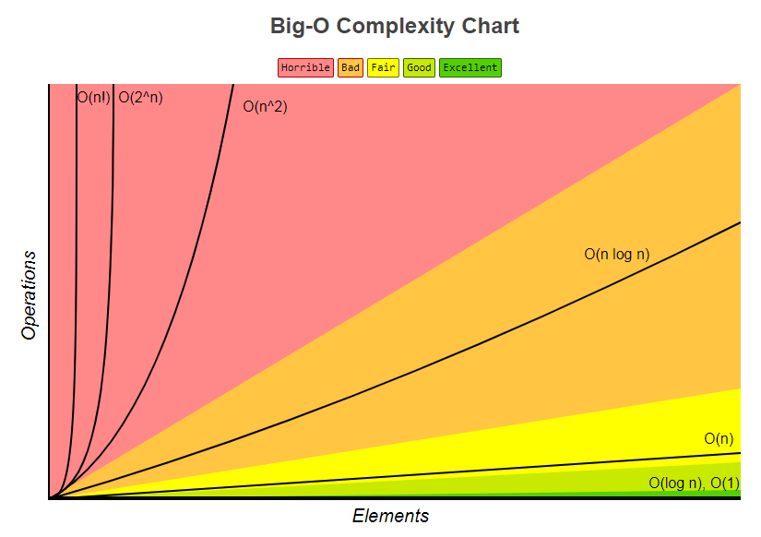
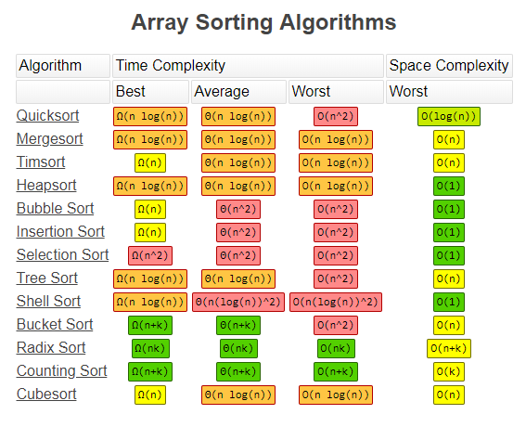
점근식 표기법(Big-O)
그림: Big-O-CheatSheet.com
str
char str[4]
0x04
D
A
T
A
0x04
0x04
0x05
0x06
0x07
정렬을 하는데 결국 속도가 가장 중요하다. 이 속도를 판별할 때는 데이터의 구성, 데이터의 양에 따라, 얼마나 달라지는지 판단하는 기준이 됨.
Swap Data

Slide 5
숫자 카드 정렬하기
str
char str[4]
0x04
D
A
T
A
배열의 값은 탁자 위에 뒤집어 일렬로 놓여진 카드와 같다.
0x04
0x04
0x05
0x06
0x07
Swap Data
8
1
7
1
2
3
4
5
4
2
3
6
7
8
9
9
5
6
숫자 카드를 정렬한다면 어떻게 순서대로 정렬을 할 것 인가?
예제 다운로드
어떻게 할지 방법 생각 해보기!
*심화문제: 정렬이 완료되면 어떤 정렬인지 찾아보기!

Slide 6
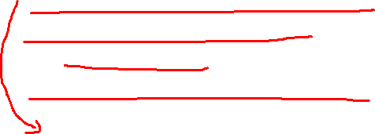
숫자 카드 정렬하기
str
char str[4]
0x04
D
A
T
A
0x04
0x04
0x05
0x06
0x07
제일 첫 장의 카드를 보고 나머지 카드 중에 가장 작은 숫자를 찾아 위치를 바꿔보기.
Swap Data
1
2
7
4
2
3
8
1
9
5
6
3
## 과정정리
카드를 처음 카드를 집는다.
남은 카드 중 가장 작은 카드를 찾는다.
1의 카드를 위치를 교환한다.
더 이상 바꿀 카드가 없을 때까지 반복한다.
1
1
2
8
7
4
2
3
9
5
6
3
…
1
2
1
2
3
4
5
6
7
9
8
3
1
2
3
4
5
6
7
8
9
*컴퓨터에서 원하는 값을 바로 찾을수있을까?
->컴퓨터는 한번에 1개 이상 비교가 불가능하다.

Slide 7
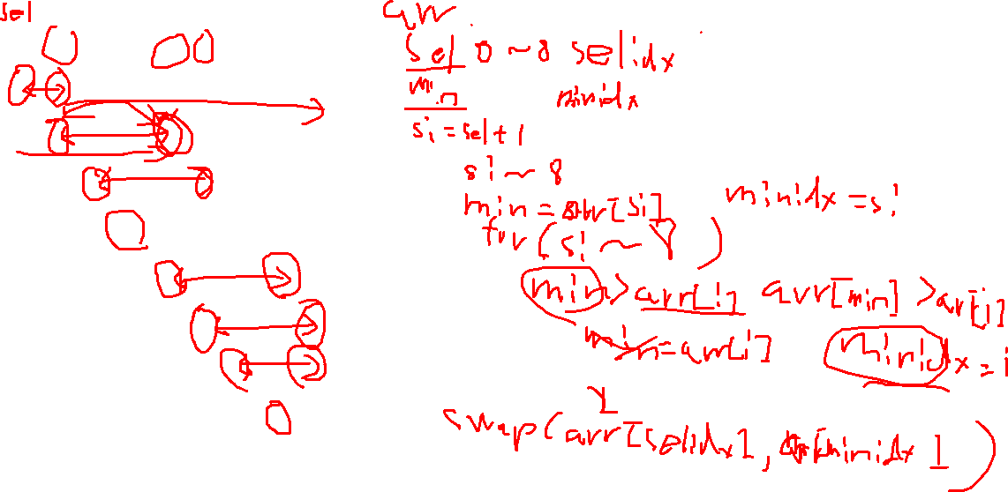
손 코딩으로 알고리즘 만들기
str
char str[4]
0x04
D
A
T
A
IDX 0, 1, 2, 3, 4, 5, 6, 7, 8
0x04
0x04
0x05
0x06
0x07
8, 1, 7, 4, 2, 3, 9, 5, 6
1, 8, 7, 4, 2, 3, 9, 5, 6
1, 2, 7, 4, 8, 3, 9, 5, 6
1, 2, 3, 4, 8, 7, 9, 5, 6
1, 2, 3, 4, 8, 7, 9, 5, 6
1, 2, 3, 4, 5, 7, 9, 8, 6
1, 2, 3, 4, 5, 6, 9, 8, 7
1, 2, 3, 4, 5, 6, 7, 8, 9
Swap Data

Slide 8

정렬 알고리즘의 종류
str
char str[4]
나무위키
-정렬알고리즘
0x04
D
A
T
A
0x04
0x04
0x05
0x06
0x07
Swap Data
동영상을 보고 따라하며 ,
직접 알고리즘을 작성해보기!

Slide 9
실습 및 문제
str
char str[4]
0x04
D
A
T
A
0x04
0x04
0x05
0x06
0x07
점근식 표기법(Big-O)는 무엇이며 왜 사용하는가?
정렬은 왜 필요하고 중요한가?
알고리즘을 만들기위해서 어떤 과정을 거쳐야하는가?
Swap Data

Slide 10
QnA
str
char str[4]
0x04
D
A
T
A
0x04
0x04
0x05
0x06
0x07
감사합니다!
Swap Data

